Slide 1
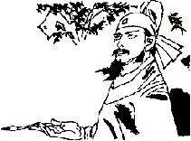
六国论
苏 洵

Slide 2
学习目标：
1、疏通文字
2、掌握重点实词、虚词的含义和用法及特殊语法现象。
3、能够正确翻译文章。
4、了解作者及历史背景

Slide 3
作者简介
苏洵，字明允，宋朝眉山人，散文家。与其子苏轼、苏辙并称“三苏”，同为“唐宋八大家”中的散文家。
八大家是指“韩柳”、“三苏”、王安石、欧阳修、曾巩。

Slide 4

当年苏老泉，
年已二十七。
方知需用功，
发奋读书籍。
并同儿与女，
思究圣人语。
寒窗多少年，
青丝根根白。
父子同进京，
三人皆中举。
皇城咸震惊，
争诵苏洵名。
读书从不晚，
辛勤为第一。

Slide 5
论：是散文的一种，以论证为主，其特点是善于说理。“六国论”在这里是一个省略式短语，实际应是“六国破灭之论”。文章旨在分析六国失败的原因，借古讽今。

Slide 6
背景展示
北宋初期，西、北方边患严重，自开国至英宗治平年间，宋军和辽军西夏军大小六十余战，败多胜少。军事上的软弱无能导致了外交上的妥协投降。例如宋真宗景德元年与辽议定，每年给辽“岁币“银十万两，绢二十万匹，后又被迫追加银十万、绢二十万匹。

Slide 7
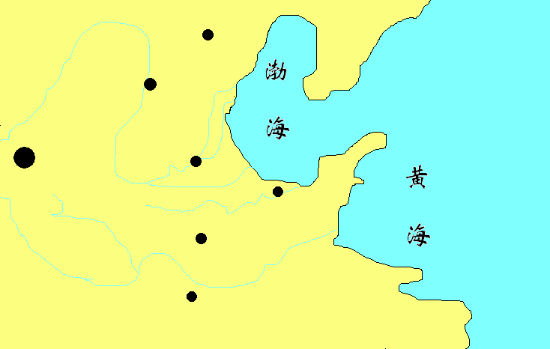
文中七国指哪些国家？
七国：齐楚韩魏燕赵秦
七国大概分布图：
燕
赵
秦
魏
齐
韩
楚

Slide 8
整体梳理
1、全文中心论点是什么？
六国破灭，非兵不利，战不善，弊在赂秦。
2、从几个方面论述这一中心论点的？
A 赂秦力亏，破灭之道也。
B 不赂者以赂者丧。
3、第一自然段在全文中的作用是什么？
提出中心论点，总领全文，挈领下文议论。

Slide 9
4、用一句话概括第二段的中心意思？
“以地事秦，犹抱薪救火，薪不尽，火不灭”
5、第二段论述赂秦的危害，主要运用了什么论证方法？怎么论证的？
论证方法：运用了举例论证、对比论证、引用论证、比喻论证等论证方法。

Slide 10
赂地造成了双方土地（实力）变化（对比）
怎么论证的
对待土地的历史比较（祖先和子孙对比）
？
对待土地的现实比较（“有限”与“无餍”对比）
割地赂秦的危害（引用、比喻）

Slide 11
6、第二段的中心内容，印证了第一自然段中的哪句话？
赂秦而力亏，破灭之道也。
7、试概括第三段的中心内容？
齐亡：与嬴而不助五国也
不赂者灭亡的原因
燕亡：以荆卿为计。
赵亡：牧以谗诛，用武而不终。

Slide 12
8、请找出第一段中与第三段意思吻合的一句话？
“不赂者以赂者丧，盖失强援，不能独完。”
9、第三段最后一句话在全文中有什么作用？
用“向使”引起假设，总结六国情况，从反面将论证推进一层，使论证更加深入全面，中心论点更加鲜明有力，同时又为下文进一步假设作铺垫。

Slide 13
10、试概括第四段的中心内容？
总结历史教训：
无使为积威之所劫哉
（要敢于对敌斗争）

Slide 14
11、试概括第五段的中心内容？
借古讽今，讽谏北宋王朝要以古为鉴，不要对契丹和西夏屈辱求和。
12、第六段得出了什么结论？
引古（六国破亡）------讽今（在六国下）
结论：勿从六国破亡之故事

Slide 15
归纳总结
论 证 方 法
“古人云：… …”
引证法
加强论证说服力
六国灭亡史实
例证法
证明观点正确性
秦与六国、六国之间的对比
对比法
证明破灭必然性
因果论证（第一段）
比喻论证（第三段）
假设论证（第四段）

Slide 16
结构：紧凑而富于变化，错综而有条理；正确、清晰、整齐、均衡、对称、美观。
语言：整齐而不呆板，错落而不零乱，音调铿锵，简洁明快，比喻恰当，态度鲜明，读来急缓有节，抑扬顿挫，如行云流水风行水上，令人感慨淋漓，一唱三叹，可收到余音绕梁之效果。

